Slide 1
密室逃脫
青春「毒」白 教學者 陳柏宇

Slide 2
規則
小組競賽-每個關卡第一者得3分，第二者得2分，第三者得1分
救援卡未用掉每個得5分
每個關卡限定時間8min完成，無法完成可以使用救援卡獲得提示
完成後依成績領取獎勵
最後一點，Ｈave fun!

Slide 3
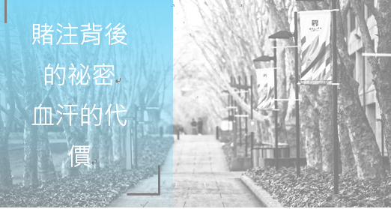

For我的好友
我所知道的丫丫，因為升上國一，因為國中的內容比國小艱深，段考前都十分焦慮擔心讀不完應試的範圍所以常熬夜苦讀，無奈成績始終不太理想，可是最近我發現他最近似乎變了，熬夜對他來說，不再是困擾，整個人情緒十分ＨＩＧＨ，活蹦亂跳似乎變了個人，
一段時間後又變得十分沮喪，我覺得這件事不單純，有必要研究一番，如果你身旁也有類似的同學，可能要特別留意，我要發揮柯南的冒險精神，揭發他的秘密，打開他的筆記本，上面寫著0603這個日子，似乎藏有秘密～開始吧！
想知道脫離吊車尾的祕密嗎?

Slide 4
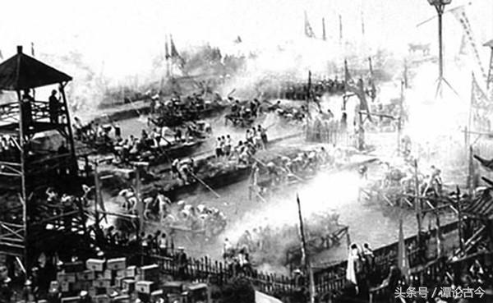
0603是個值得紀念的日子，但當時也興起了如風暴般的轉變，到底這天是哪位歷史人物的宣示舉動震撼了中外呢?
猜一位
歷史人物
0603的秘密

Slide 5
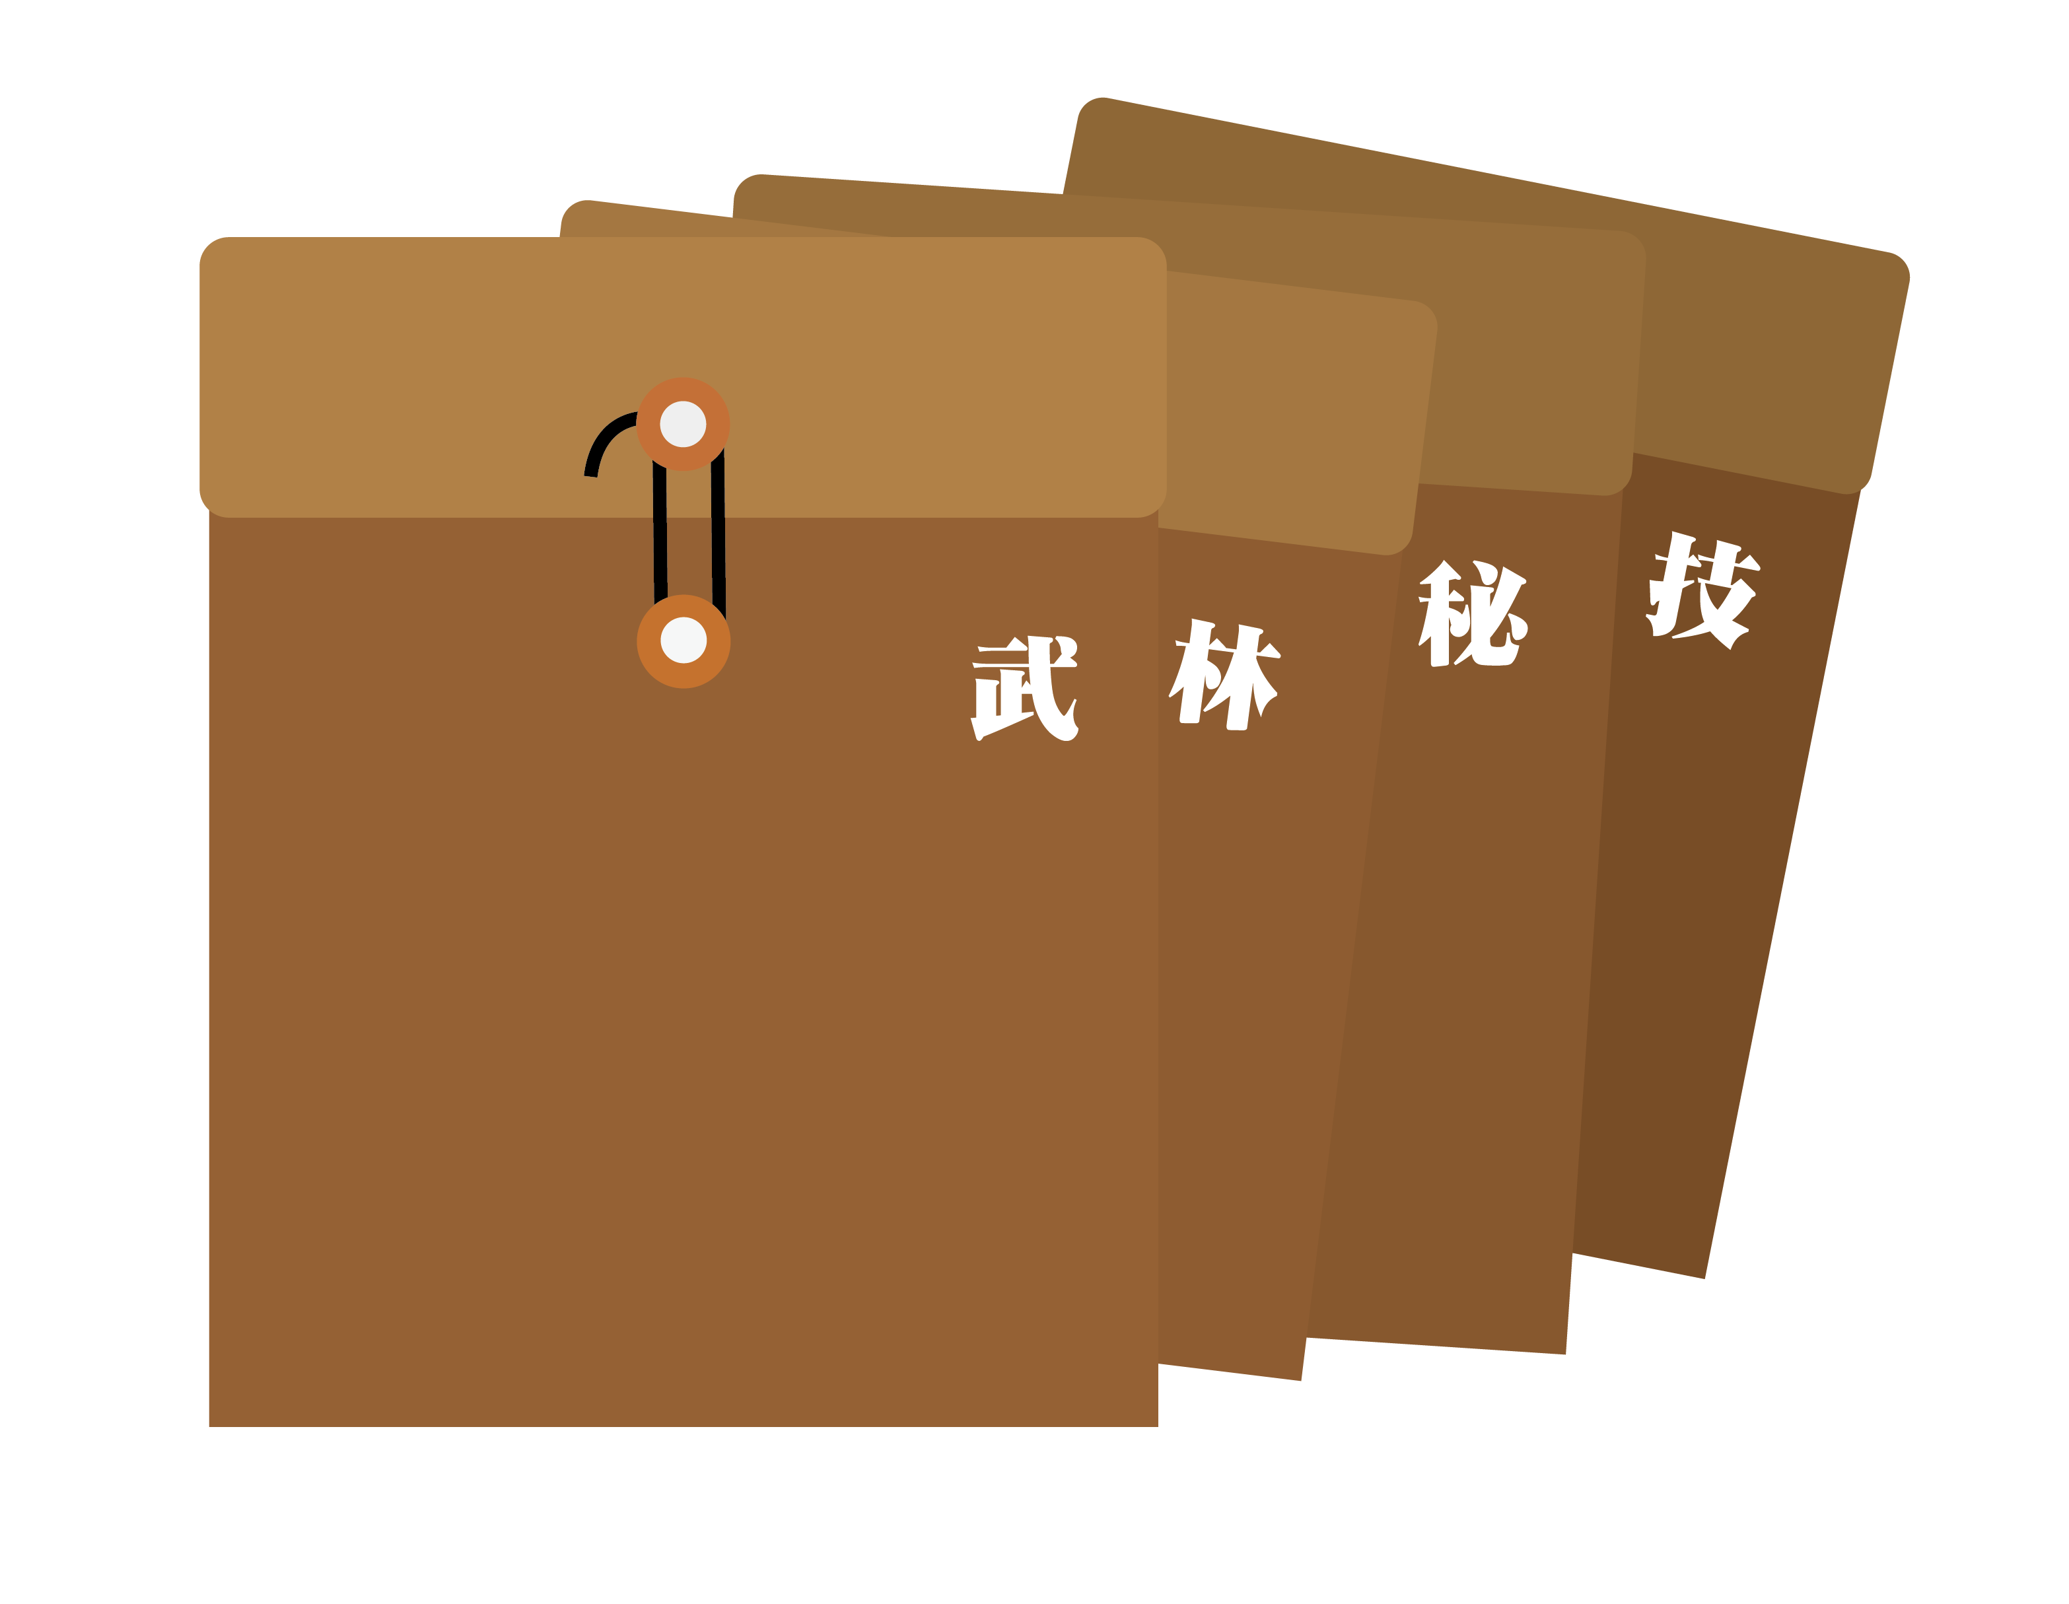
恭喜你得到了
指引，也因此發現ㄚ ㄚ 書包裡的秘密袋子，上面寫著武林秘技，裡面藏有什麼呢？好像發現了什麼？！

Slide 6
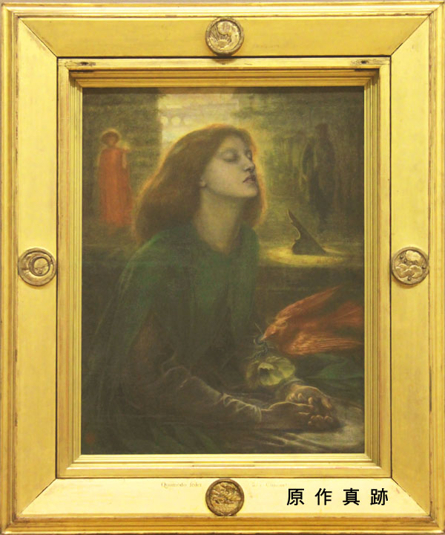
上述歷史上的這天所銷毀物品與右圖植物有淵源。
我記得歷史老師說過右圖的這朵「死亡之花」跟晚清的滅亡有關！你能揭露它的名稱嗎？
猜一植物名
武
資料來源:https://ss.net.tw/paint-151_113-7502.html

Slide 7
林
你能夠解讀歷史的典故，證明你也是個有心想知道真相的人，但我必須清楚你的心意與能耐，我才放心把我知道的一切告訴你，嘗試破解看看右邊的謎題吧!
姜太公釣魚
射二字數學名詞

Slide 8
射三字毒品名詞
預祝早日復原

Slide 9
射三字數學名詞
考試不作弊

Slide 10
射三字毒品
殺人致死
提示：＿他＿

Slide 11
射五字數學名詞
斤 攵 斤 貝
囗 大 婁
射五字數學名詞

Slide 12
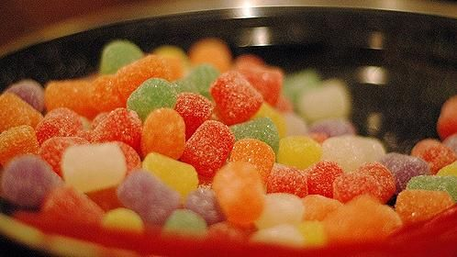
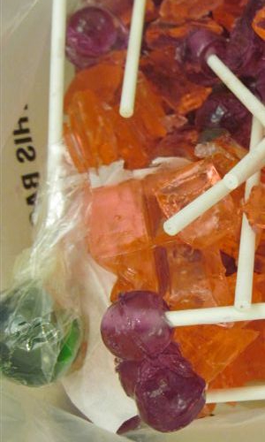
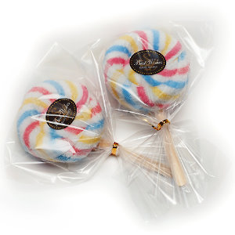
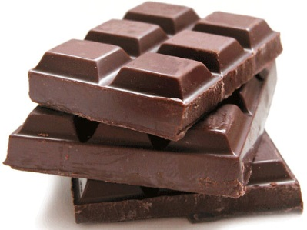
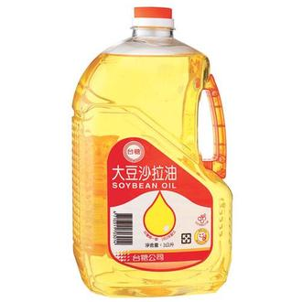
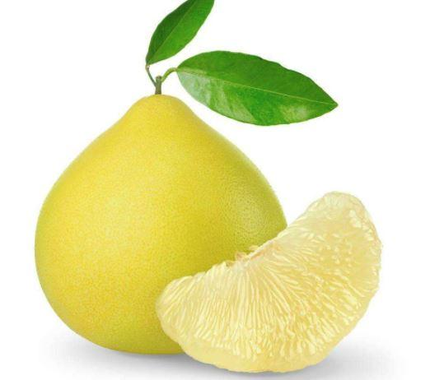

沈甸甸的，裡面裝著是什麼啊！倒出來看看，難怪最近這麼愛吃糖果，這些糖果好像長得不太一樣
秘

Slide 13
四位數字的密碼，趕快把它解出來吧！
然後打開寶箱
拿到“技”

Slide 14

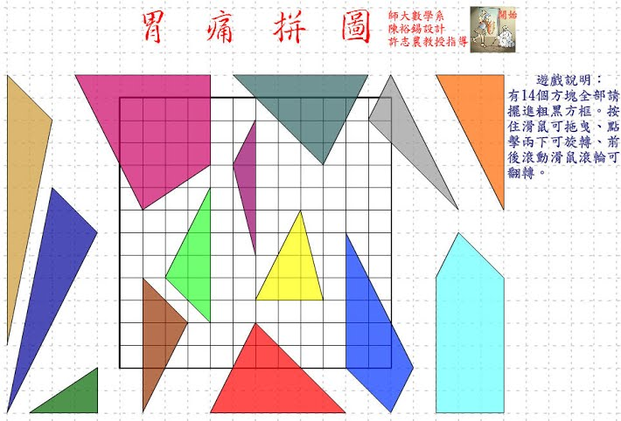
請將色卡們拼成長方形，上藏有中文字，對照中文字所屬的級別，由左至右得到四個數字
技

Slide 15
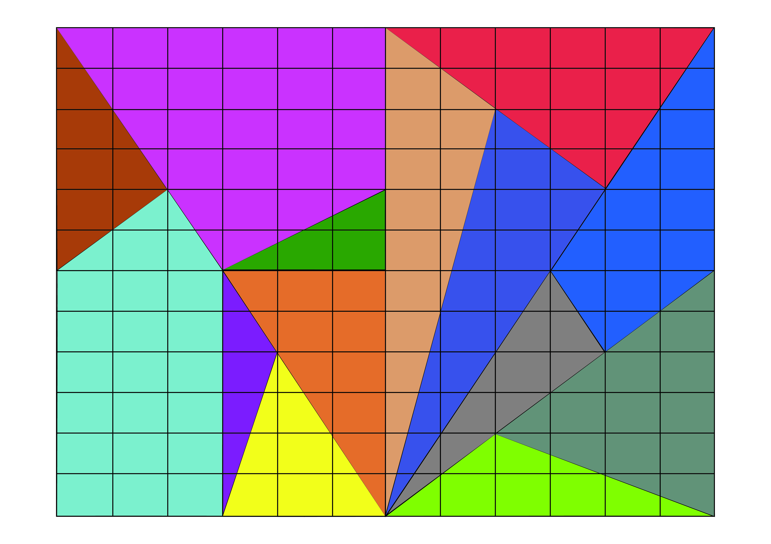
將色塊放置表內適當位置取得下一把鑰匙

Slide 16
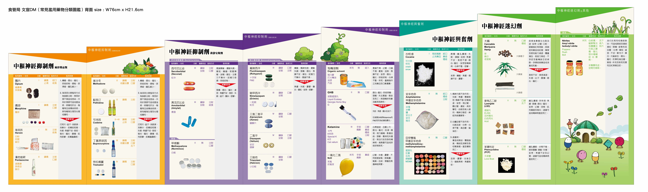
毒品分級表-
中樞神經抑制劑

Slide 17
毒品分級表-
中樞神經抑制劑

Slide 18
毒品分級表-
中樞神經興奮劑
中樞神經迷幻劑

Slide 19
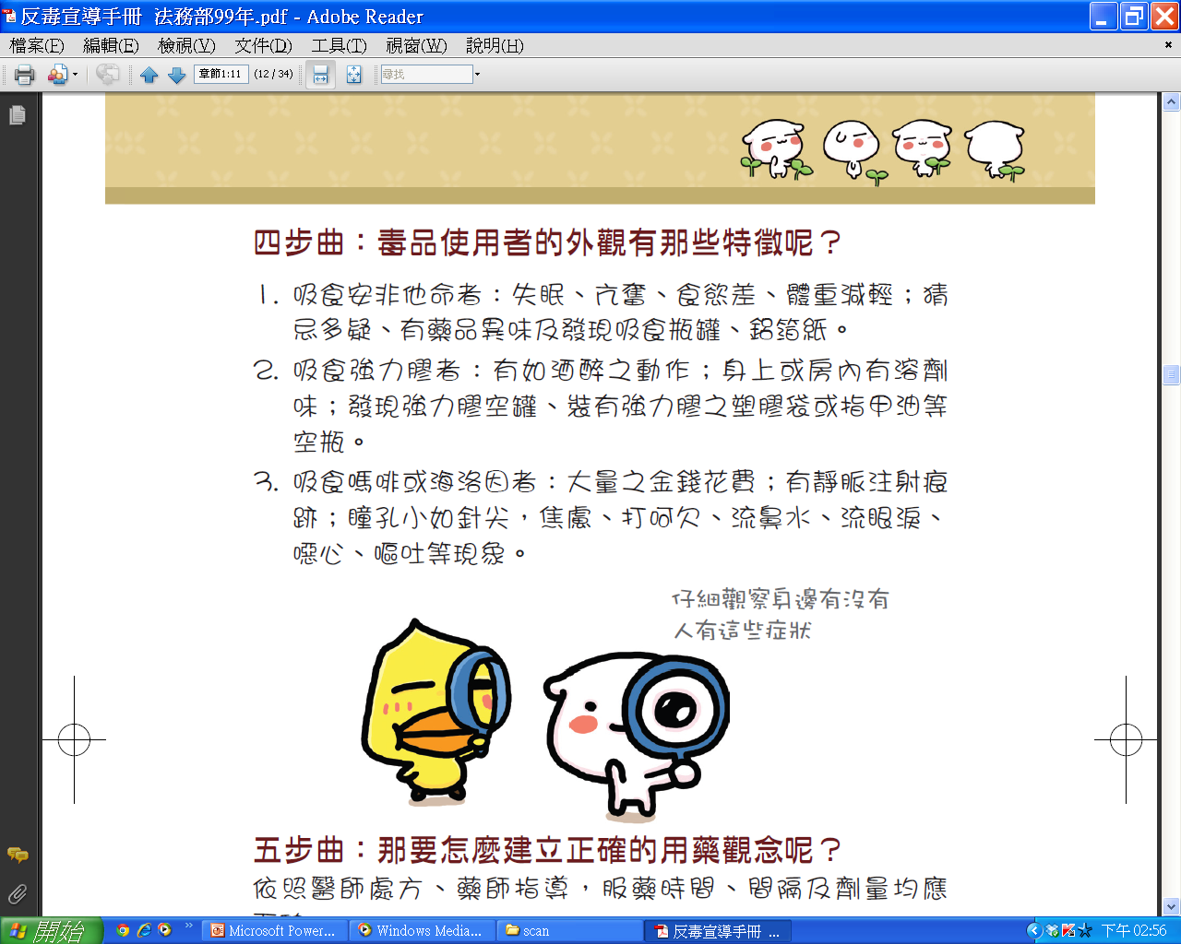
發現
吸食安非他命者：失眠、亢奮、食慾差、體重減輕；猜忌多疑、有藥品異味及發現吸食瓶罐、銘箔紙。
吸食強力膠者：有如酒醉之動作；身上或房內有溶劑味；發現強力膠空罐、裝有強力膠之塑膠袋或指甲油等空瓶。
吸食嗎啡或海洛因者：大量之金錢花費；有靜脈注射痕跡；瞳孔小如針尖，焦慮、打呵欠、流鼻水、流眼淚、噁心、嘔吐等現象。

Slide 20
發現
吸食Ketamine者：以口或鼻的方式服用，產生與現實環境分離的感覺，並會產生幻覺或類似瀕臨死亡經驗的作用。由於Ketamine會產生無助、對環境知覺喪失，並伴隨著嚴重的協調性喪失及對疼痛感知降低，此種情況往往讓服毒處於極度危險狀態。長期使用會產生耐藥性及心理依賴性，造成強迫性使用，停藥後雖不會產生戒斷症狀，但不易戒除。
吸食毒咖啡：裡面的主要成分就是一些其他毒品，如搖頭丸、冰毒、K粉等。比如說：服用含有搖頭丸的「咖啡」，人體中樞神經系統、血液系統會極度興奮，出現搖頭不止、行為失控、思想偏執等症狀，並且會很快成癮。而服用含冰毒、K粉的「咖啡」，可想而知，也會出現與這些毒品對應的一些症狀。
原文網址：https://kknews.cc/news/aek92rj.html

Slide 21
恭喜密室逃脫成功！
破解了丫丫的秘密

Slide 22
後記
後來，被同學發現之後，丫丫師長的協助下，離開毒品的使用，在沒有使用武林密技之後，一度異常疲倦，精神恍惚，成績嚴重下滑，經過了很長時間才逐漸恢復正常生活．
所以，遙想百多年前，林則徐是不是解救許多百姓的民族英雄啊！

